Slide 1
ΠΕΡΙΦΕΡΙΚΟ ΝΕΥΡΙΚΟ ΣΥΣΤΗΜΑ

Slide 2
Ο νευρικός ιστός με τη συμμετοχή των αιμοφόρων αγγείων και των συνδετικών ιστών, διαμορφώνει τα όργανα του νευρικού συστήματος, ήτοι τον εγκέφαλο, το νωτιαίο μυελό, τα αισθητήρια όργανα, όπως το μάτι και το αφτί, και τα νεύρα τα οποία συνδέουν τα όργανα του κεντρικού συστήματος με τα υπόλοιπα όργανα ή συστήματα.
Στον άνθρωπο το νευρικό σύστημα απαρτίζεται από δύο μέρη:
1.το κεντρικό νευρικό σύστημα (ΚΝΣ) και
2. το περιφερικό νευρικό σύστημα (ΠΝΣ).

Slide 3
 | ΚΝΣ | ΠΝΣ
Από τι αποτελείται | από τον εγκέφαλο και τον νωτιαίο μυελό | από όλο το νευρικό ιστό που βρίσκεται στην περιφέρεια του σώματος.
Ποια είναι η λειτουργία του | Το ΚΝΣ επεξεργάζεται όλα τα ερεθίσματα που φτάνουν σε αυτό και δίνει τις κατάλληλες εντολές για αντίδραση. Είναι επίσης και συγκεκριμένα ο εγκέφαλος το όργανο των ανώτερων λειτουργιών, όπως η νοημοσύνη, η μνήμη, η εκμάθηση και η συγκίνηση. | Η κύρια λειτουργία του είναι να μεταδίδει τις πληροφορίες από τα αισθητήρια όργανα ή τους υποδοχείς προς το ΚΝΣ και να μεταφέρει την αντίδραση του τελευταίου στα κατάλληλα όργανα
Ο νωτιαίος μυελός είναι σαν μια τηλεφωνική γραμμή, που συνδέει τον εγκέφαλο με το υπόλοιπο σώμα.

Slide 4
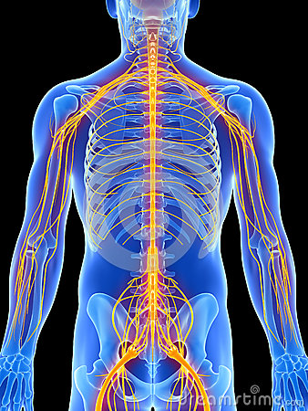
Τι περιλαμβάνει το Π.Ν.Σ.
Περιλαμβάνει το τμήμα του Ν.Σ. που βρίσκεται εκτός των κεντρικών οργάνων (εγκέφαλος και νωτιαίος μυελός).
νεύρα
Αποτελείται από
γάγγλια

Slide 5
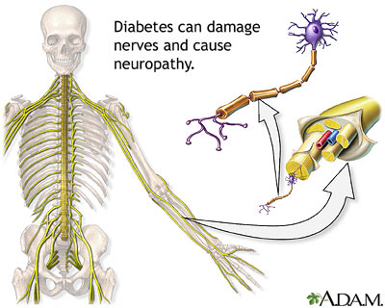
Τι είναι τα νεύρα;
Είναι δεσμίδες αποφυάδων (μόνο δενδρίτες ή μόνο νευράξονες ή και τα δυο) που συγκρατούνται με συνδετικό ιστό.
Περιβάλλονται από νευρογλοιακά κύτταρα
Έχουν λευκή γυαλιστερή όψη
(Τα σώματα των νευρικών κυττάρων του νεύρου, είναι είτε μέσα στο ΚΝΣ, είτε μέσα στα γάγγλια.
Γάγγλια: αθροίσματα σωμάτων νευρικών κυττάρων εκτός του ΚΝΣ

Slide 6
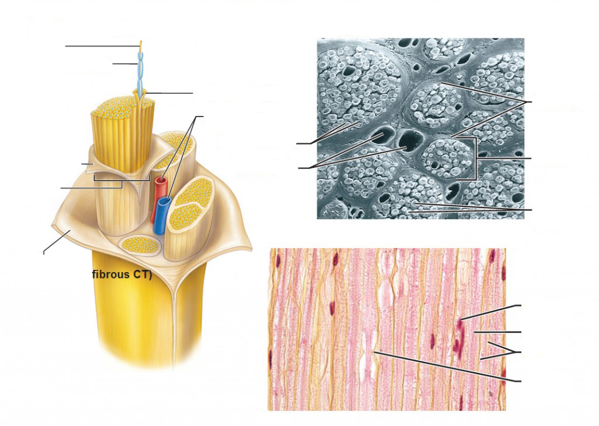
Νεύρo
άξονας
έλυτρο μυελίνης
ενδονεύριο
(χαλαρός συνδετικός ιστός)
περινεύριο
αγγεία
ενδονεύριο
(χαλαρός συνδετικός ιστός)
δεσμίδα
περινεύριο
αγγεία
δεσμίδα
νευρικές ίνες
επινεύριο
(πυκνός ινώδης, σκληρός
συνδετικός ιστός)
πυρήνας κυττάρου του Schwann
άξονας
μυελίνη
κόμβος του Ranvier

Slide 8
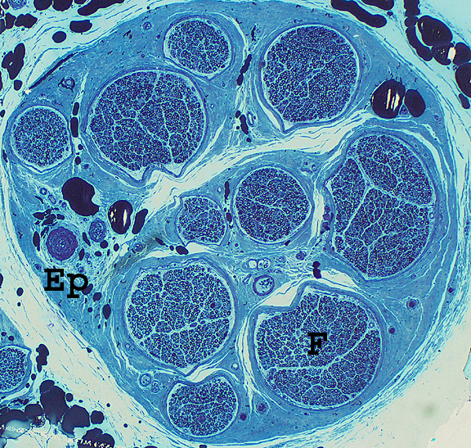
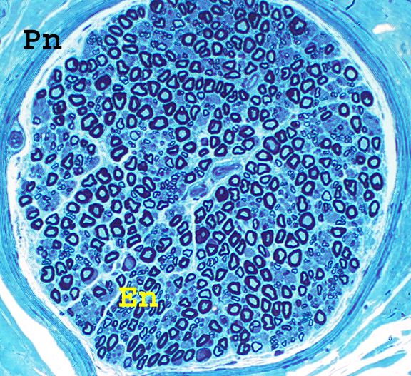
εγκάρσια τομή γαστροκνημίου νεύρου
Νεύρα

Slide 9
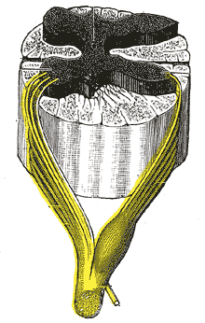
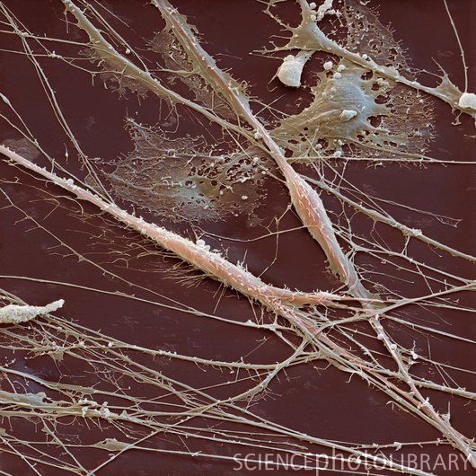
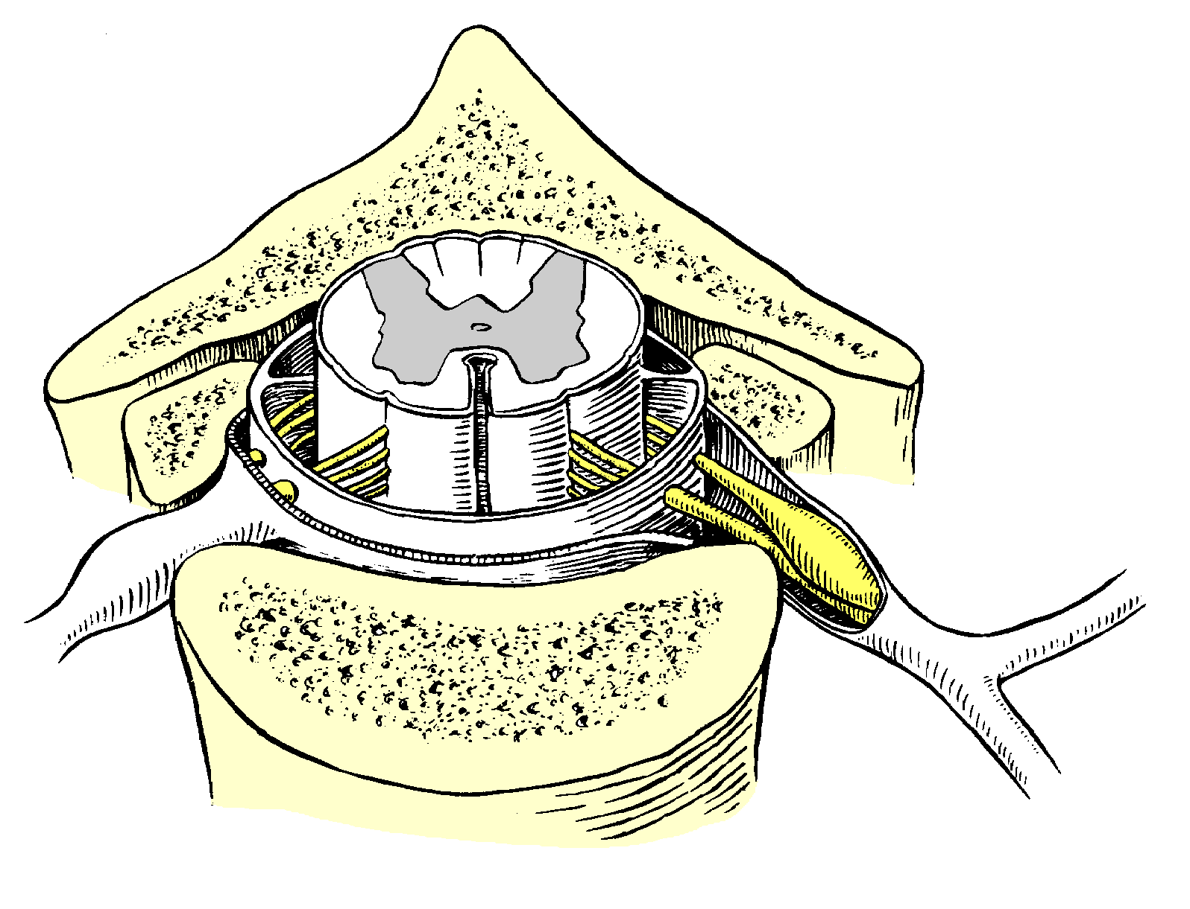
Γάγγλια: αθροίσματα σωμάτων νευρικών κυττάρων εκτός του ΚΝΣ

Slide 10
Κατηγορίες νεύρων
1. Κινητικά: σύνολο από νευράξονες κινητικών νευρώνων
Υπάρχουν μονοπάτια νεύρων που πηγαίνουν από τον εγκέφαλο προς τους μυς, αυτά μας επιτρέπουν να κινούμε τα χέρια μας και τα πόδια μας. Αυτά λέγονται κινητήρια (κινητικά) νεύρα.
2. Αισθητικά: σύνολο αποφυάδων αισθητικών νευρώνων
Επιπλέον υπάρχουν μονοπάτια νεύρων που μεταφέρουν αίσθηση, για παράδειγμα αφή, την πίεση και τον πόνο, από το σώμα προς τον εγκέφαλο. Αυτά τα νεύρα ονομάζονται αισθητικά νεύρα.
3. Μεικτά: περιέχουν και τα δύο είδη αποφυάδων

Slide 11
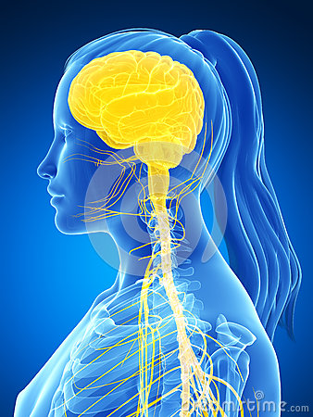
Νεύρα στον άνθρωπο
Τα νεύρα είτε εκφύονται από τον εγκέφαλο, οπότε μιλάμε για εγκεφαλικά νεύρα, είτε από τον νωτιαίο μυελό οπότε μιλάμε για νωτιαία νεύρα.
1. εγκεφαλικά νεύρα
Υπάρχουν 12 ζεύγη εγκεφαλικών νεύρων
Αισθητικά, κινητικά, μεικτά.
Εκφύονται από τον εγκέφαλο και νευρώνουν την κεφαλή και το λαιμό εκτός του πνευμονογαστρικού νεύρου, κλάδοι του οποίου νευρώνουν το θώρακα και την κοιλιά.
2. νωτιαία νεύρα
Υπάρχουν 31 ζεύγη νωτιαίων νεύρων
Είναι όλα μεικτά (αποφυάδες αισθητικών και κινητικών νευρώνων)
Εκφύονται από την σπονδυλική στήλη και νευρώνουν αυχένα, κορμό και τα άκρα του σώματος

Slide 12
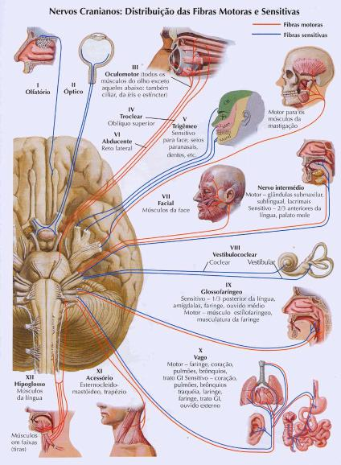
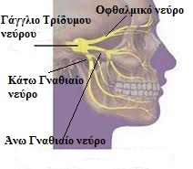
Τα κρανιακά ή εγκεφαλικά νεύρα αποτελούν 12 ζεύγη νεύρων που αναδύονται από το εγκεφαλικό στέλεχος, σε αντιδιαστολή με τα νωτιαία νεύρα που αναδύονται από τη σπονδυλική στήλη.
Εκτός από τη 10η και 11η εγκεφαλική συζυγία (πνευμονογαστρικό και παραπληρωματικό νεύρο αντίστοιχα), τα κρανιακά νεύρα εξυπηρετούν κατά κύριο λόγο την αισθητική και κινητική νεύρωση της κεφαλής και του τραχήλου. Η έξοδος/είσοδός τους στο κρανίο γίνεται διαμέσου των τρημάτων της βάσης του κρανίου.

Slide 13
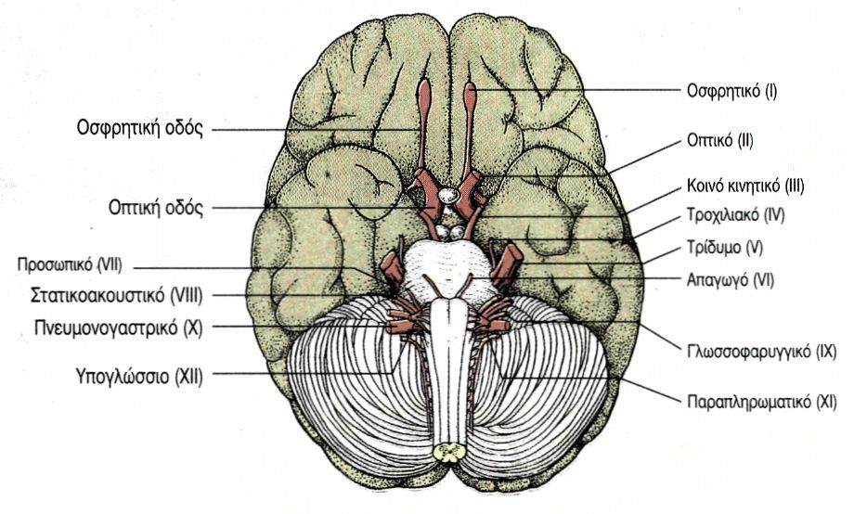
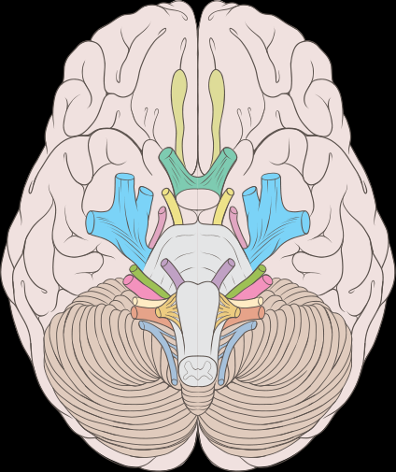
Τα κρανιακά νεύρα στην κάτω επιφάνεια του εγκεφάλου

Slide 14
 | Ονομασία | Κατηγορία | Λειτουργία
Ι | Οσφρητικό νεύρο | Αισθητικό | Μετάδοση της αίσθησης της όσφρησης
ΙΙ | Οπτικό νεύρο | Αισθητικό | Μετάδοση των οπτικών πληροφοριών
ΙΙΙ | Κοινό κινητικό νεύρο | Κινητικό (κυρίως) | Νεύρωση ανελκτήρα άνω βλεφάρου, άνω, έσω, κάτω ορθού και κάτω λοξού μυών του οφθαλμικού βολβού. Εξυπηρέτηση των περισσότερων κινήσεων του βολβού και της έλξης προς τα επάνω του άνω βλεφάρου.
ΙV | Τροχιλιακό νεύρο | Κινητικό | Νεύρωση άνω λοξού μυός του οφθαλμικού βολβού
V | Τρίδυμο νεύρο | Μεικτό | Αισθητική νεύρωση προσώπου και κινητική νεύρωση μυών μάσησης
VI | Απαγωγό νεύρο | Κινητικό | Νεύρωση έξω ορθού μυός του οφθαλμικού βολβού
VII | Προσωπικό νεύρο | Μεικτό | Νεύρωση των μιμικών μυών του προσώπου, αίσθηση της γεύσης από τα πρόσθια 2/3 της γλώσσας, εκκριτική νεύρωση των σιελογόνων αδένων εκτός της παρωτίδας και του δακρυικού αδένα
VIII | Στατικοακουστικό νεύρο | Αισθητικό | Αίσθηση της ακοής και της θέσης στο χώρο (ισορροπία, περιστροφή)
IX | Γλωσσοφαρυγγικό νεύρο | Μεικτό | Αίσθηση της γεύσης από το οπίσθιο 1/3 της γλώσσας, εκκριτική νεύρωση παρωτίδας, νεύρωση βελονοφαρυγγικού μυ
X | Πνευμονογαστρικό νεύρο | Μεικτό | Νεύρωση των μυών του λάρυγγα και του φάρυγγα, παρασυμπαθητικήνεύρωση των θωρακικών και κοιλιακών σπλάγχνων μέχρι τη σπληνική καμπή, αίσθηση της γεύσης από την επιγλωττίδα. Εξυπηρέτηση της κατάποσης και της φώνησης.
ΧΙ | Παραπληρωματικό νεύρο | Κινητικό | Νεύρωση του στερνοκλειδομαστοειδούς και του τραπεζοειδούς μυών.
ΧΙΙ | Υπογλώσσιο νεύρο | Κινητικό | Νεύρωση μυών της γλώσσας

Slide 15
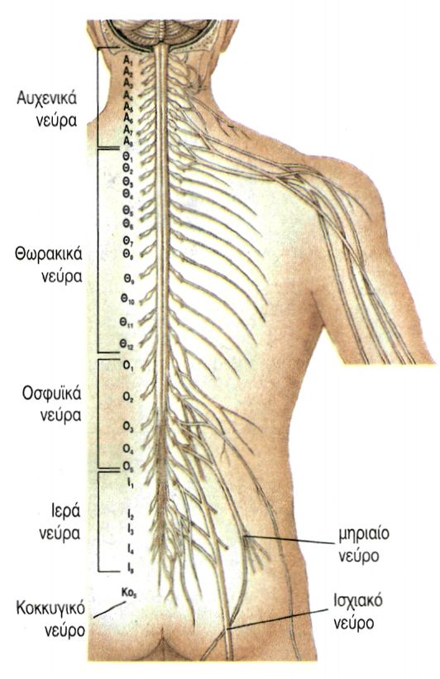
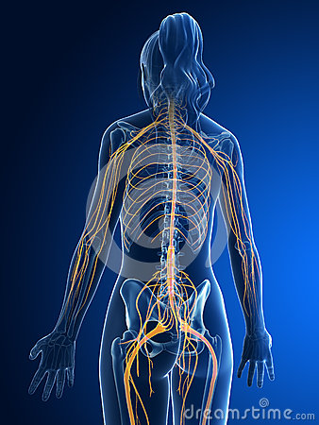
Από το νωτιαίο μυελό εκφύονται 31 ζεύγη νωτιαίων νεύρων. Όλα τα νωτιαία νεύρα είναι μεικτά, σχηματίζονται από αποφυάδες αισθητικών και κινητικών νευρώνων και νευρώνουν τον αυχένα, τον κορμό και τα άκρα.

Slide 16
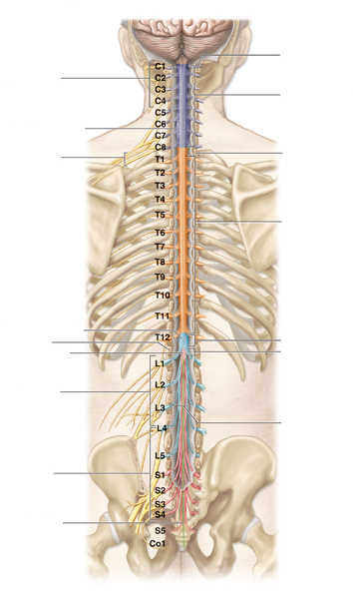
Νωτιαία νεύρα
άτλας
αυχενικό πλέγμα
αυχενική μοίρα του νωτιαίου μυελού
αυχενικό όγκωμα
βραχιόνιο πλέγμα
σπόνδυλος Τ₁
θωρακική μοίρα του νωτιαίου μυελού
οσφϋικό όγκωμα
οσφυϊκή μοίρα
σπόνδυλος L₁
ιερά μοίρα
μυελικός κώνος
οσφϋικό πλέγμα
ιππουρίδα
ιερό πλέγμα
τελικό νημάτιο

Slide 17
Νευρικές οδοί - Αντανακλαστικά
Νευρική οδός είναι η διαδρομή που ακολουθούν οι νευρικές ώσεις μέσα στο νευρικό σύστημα.
οδοί που μεταφέρουν νευρικές ώσεις από το ΚΝΣ στα εκτελεστικά όργανα
κινητικές ή φυγόκεντρες
αισθητικές ή κεντρομόλοι
οδοί που μεταφέρουν νευρικές ώσεις από την περιφέρεια στο ΚΝΣ
Αντανακλαστικό τόξο

Slide 18
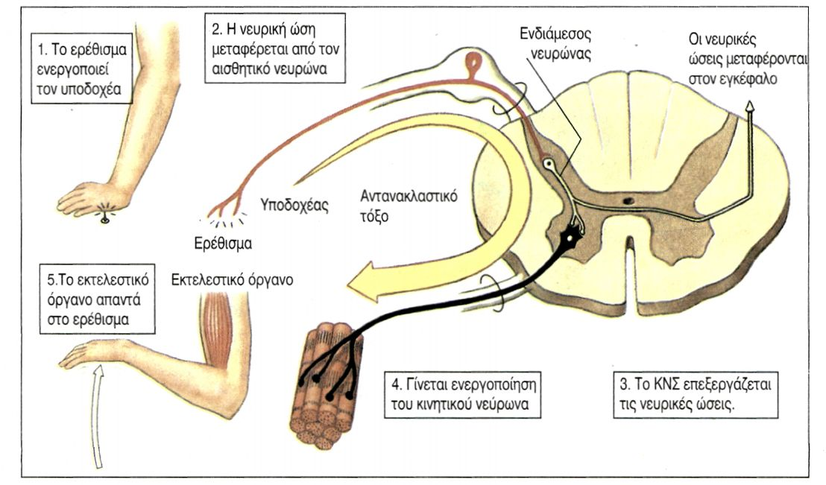
Αντανακλαστικό τόξο
Η απλούστερη νευρική οδός είναι το αντανακλαστικό τόξο, το οποίο συνήθως αποτελείται από τον αισθητικό νευρώνα, τους ενδιάμεσους νευρώνες και τους κινητικούς νευρώνες
Οι ενδιάμεσοι νευρώνες αποτελούν το κέντρο επεξεργασίας του ερεθίσματος

Slide 19
Τμήματα αντανακλαστικού τόξου και λειτουργίες τους
Τμήματα αντανακλαστικού τόξου | Λειτουργία
Υποδοχέας | Είναι ευαίσθητος σε ειδικό τύπο αλλαγών του περιβάλλοντος. Οι αλλαγές έχουν ως αποτέλεσμα τη δημιουργία νευρικών ώσεων.
Αισθητικός νευρώνας | Μεταφέρει τη νευρική ώση από τον υποδοχέα στο νωτιαίο μυελό.
Ενδιάμεσος νευρώνας | Είναι το κέντρο επεξεργασίας. Μεταφέρει τη νευρική ώση από τον αισθητικό νευρώνα α) στον κινητικό νευρώνα και β) στον εγκέφαλο.
Κινητικός νευρώνας | Μεταφέρει τη νευρική ώση από το νωτιαίο μυελό στα εκτελεστικά όργανα.
Εκτελεστικό όργανο | Αποκρίνεται στο ερέθισμα (νευρική ώση) που προέρχεται από τον κινητικό νευρώνα. Οι αδένες εκκρίνουν ουσίες και οι μύες συσπώνται.

Slide 20
ΑΝΤΑΝΑΚΛΑΣΤΙΚΑ
Τα αντανακλαστικά είναι αυτόματες, στερεότυπες και ακούσιες απαντήσεις τις οποίες δίνει ο οργανισμός σε αλλαγές που πραγματοποιούνται μέσα ή έξω από το σώμα.
Μέσω των αντανακλαστικών ελέγχονται απαντήσεις που πρέπει να εκδηλωθούν με ταχύτητα όπως :
Καταστάσεις έκτακτης ανάγκης
Αυτόματη διατήρηση ισορροπίας
Διατήρηση ομοιόστασης (έλεγχος καρδιακού – αναπνευστικού ρυθμού, της πίεσης του αίματος κ.α.)
Προϋπόθεση: να υπάρχει το αντίστοιχο αντανακλαστικό τόξο.

Slide 21
Σε ορισμένα αντανακλαστικά συμμετέχει ο εγκέφαλος (ανοιγοκλείσιμο των βλεφάρων)
ενώ σε άλλα όχι (απομάκρυνση από θερμό ή αιχμηρό αντικείμενο)

Slide 22
Αντανακλαστικό γόνατου
Στο αντανακλαστικό του γόνατου συμμετέχουν δύο μόνο νευρώνες: ένας αισθητικός και ένας κινητικός.
Οι απολήξεις του αισθητικού νευρώνα βρίσκονται στον τετρακέφαλο μηριαίο μυ και διεγείρονται ύστερα από κτύπημα στο σύνδεσμο της επιγονατίδας.
Οι νευρικές ώσεις που δημιουργούνται φτάνουν στο νωτιαίο μυελό, όπου ο αισθητικός νευρώνας σχηματίζει σύναψη με τους δενδρίτες του κινητικού νευρώνα.
Διά μέσου του κινητικού νευρώνα επιστρέφουν στο μυ, ο οποίος συσπάται με αποτέλεσμα την έκταση της κνήμης.
(Το αντανακλαστικό του γόνατου βοηθά και στη διατήρηση της όρθιας στάσης του σώματος)

Slide 23
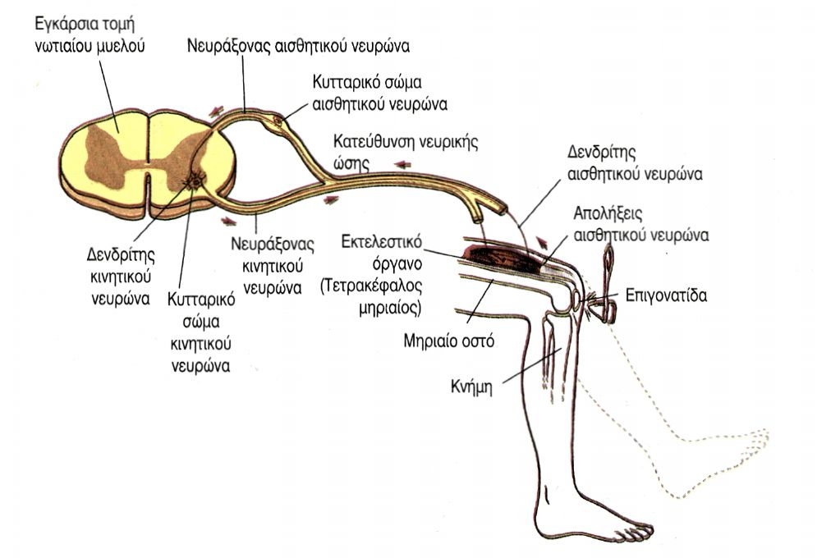

Slide 25
